Slide 1
Teknologi for utvikling og drift av grønne og bærekraftige bygg
Hans Rist, Tromsø kommune
19.10.22
Notes:
Hans Rist
Prosjektleder for ENØK-prosjekter på bygg per d.d.
Petroleumsingeniør med mastergrad i prosjektledelse
Erfaring fra oljeindustrien, bygningsbransjen og offentlig anskaffelse

Slide 2
Innhold
Portefølje
Prosjekter
Energi og teknologi

Slide 3
Notes:
I administrasjonen har vi tre avdelinger:
oppvekst, utdanning og kultur
helse og omsorg
bymiljø
Under bymiljø finner vi Seksjon for bygg som jeg nå snakker for.

Slide 4
Notes:
Tromsø kommune drifter og forvalter ca. 250 formålsbygg.

Slide 5
Notes:
Det akkumulerte brutto totalarealet vi drifter og forvalter nærmer seg 350 000 m2. Denne presentasjonen viser også hvor mye av arealet som er fra de forskjellige byggeårene. Lite er revet.

Slide 6
250
350 000 m²
70 000
Notes:
250 formålsbygg
350 000 brutto total kvadratmeter
70 000 digitale FDV-dokumenter

Slide 7
Kommende prosjekter
Spesifikasjoner
FDV-dokumentasjon
Klima og miljø som tildelingskriterium
Notes:
Kommende prosjekter:
Vi har noen store nybyggprosjekter som pågår i tidlig fase, deriblant ny ungdomsskole på Kvaløya og ny legevakt. Vi begynner også ferdigstille nye boliger på Sommerlyst. Vi stiller krav til BREEM-sertifiserring for disse prosjektene. Vi har også flere småhus hvor vi stiller krav til BREEM.
Kravspesifikasjoner:
Det jobbes nå med å utarbeide tekniske kravspesifikasjoner per fag til bruk i alle prosjekter. Likt andre storkommuner har. Henynta bærekraft og energi.
FDV-dokumentasjon
Vi ser også på muligheten for å overta dokumentasjon på komponentnivå i IFC/BIM-filer. Her er detaljnivå en kost/nytte-vurdering som vi ikke har landet helt enda.
Klima og miljø
Vi har sett på hvilke muligheter vi har til å vurdere klima og miljø i anskaffelser. EPD-dokumentasjon eller tilsvarende er en mulighet, men det er ikke utbredt nok i dag.

Slide 8
Energiledelse
Tekniske tiltak og bygningsmessige tiltak
ENØK-prosjekter
Oppfølging
Notes:
Ikke tilstrekkelig ressurser til god energioppfølging siste år. Stort behov. Ønskelig å jobbe etter ISO 50 001.
EPC-prosjekt, lys-prosjekt, ventilasjon, isolering, vindusbytte, automatikk.
Tekniske tiltak har raskest inntjeningstid, bygningstiltak dekker flere behov.
Vi vet hvilke tiltak som skal til: optimalisering i SD-anlegg, glatte ut effekttopper, fysiske tiltak på tekniske anlegg og i bygg.
Utfordringen har vært dedikerte ressurser til energiledelse. Men det er kanskje i endring nå, bygge opp tekniske ressurser.

Slide 9
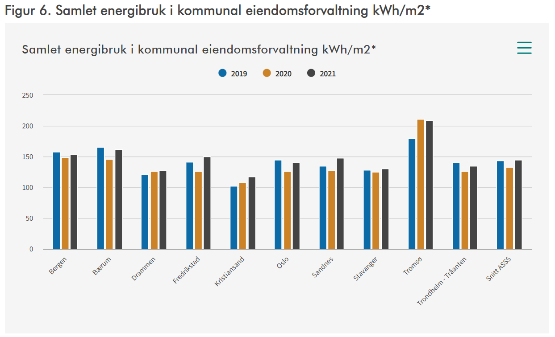
Kilde: ASSS eiendomsforvaltning
Notes:
Søylene viser spesifikt forbruk i ti kommunene som er med NKF storbynettverk. Tromsø har høyest spesifikt forbruk. Ikke graddagskorrigert, men viser et stort potensiale for forbruksreduksjon. De lavt-hengende fruktene er ikke plukket.

Slide 10
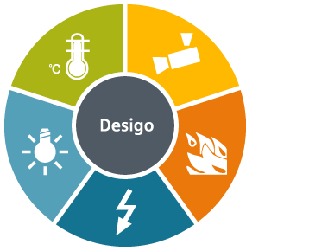
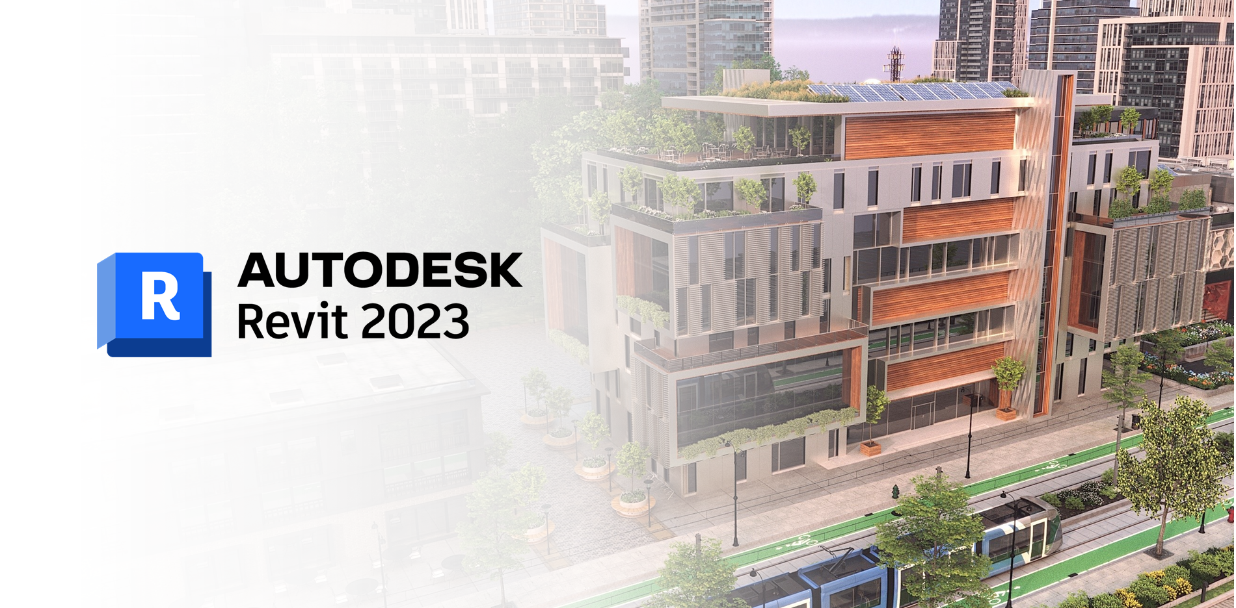
Innføring av «ny» teknologi
Notes:
Vi har overvåkning og store datamengder fra BMS, SD-anlegg og EOS i bygg. Datafangst er ikke problemet.
Vi har mange digitale verktøy, mange benyttes mer eller mindre.
De krever implementering internt, ressurser og samhandlingsrutiner i organisasjonen.
Energiforbruket avhenger av at prosjekter overtas uten store mangler, det er ressurser til god drift, og at vi bruker byggene rett.

Slide 11
Utfordringer og muligheter
Oversikt over bygg
IoT-systemer
FDV-dokumentasjon
Kravspesifikasjoner
Notes:
Oversikt bygg
Hundrevis av bygg, tusenvis av rom, hundrevis av personer som gjør endringer.
Temperaturer endres, rom bygges om, bruk endres, flere flytter inn på ett kontor.
Endringer skjer uten at det registreres. Dette skaper problemer som gjør energioppfølging og forvaltning vanskelig.
Som nevnt ikke mangel på digitale verktøy, men rutiner.
IoT-systemer
IoT-systemer er ofte ikke egnet for stordrift. Batteripakker og lingende ofte ikke egnet for drift, krever oppfølging.
Men nye IoT-systemer er ofte brukervennlig. Datadeling mellom systemer i dagens industrisystemer er vanskelig.
For effektiv arealutnyttelse trenger man oversikt over bruk. Dette kan forbedres med systemer som snakker sammen med åpne APIer.
Effektiv arealforvaltning kan forbedres med digitale systemer.
Energimerking, energiinformasjon til eiere og brukere kan digitaliseres. For å øke fokuset på forbruk.
Dokumentasjon
Detaljnivå og format
drift og vedlikehold av tegninger, oppdatering
bruk i rehab.prosjekter
kompetanse internt til oppdatering
Kravspesifikasjon
Fagkompetanse internt, kunnskap om oppdaterte krav, hvilke løsninger skal vi gå for, valg av løsninger, bruker NKF fagmiljø. Aktuelt med verktøy som kan hjelpe med dette.
Det var kort:
Portefølje
Prosjekter
Energi og teknologi
Takk for meg.

